Slide 1

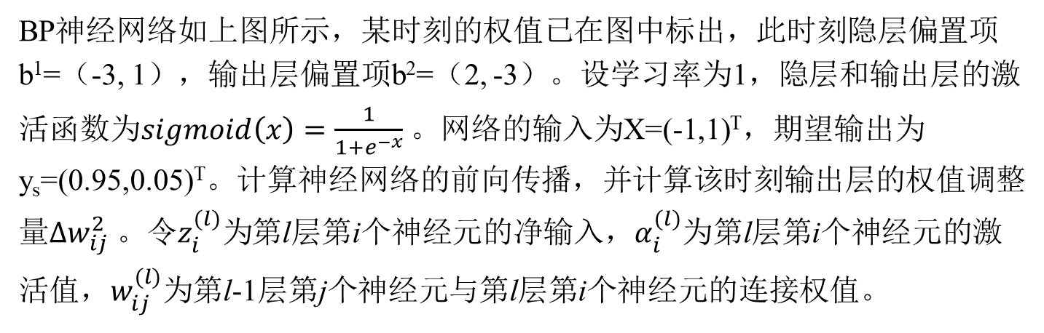



x₁
1
$$α_{1}^{1}$$
1
$$y_{1}^{2}$$
-2
0
2
1
$$y_{2}^{2}$$
x₂
$$α_{2}^{1}$$
0
-2
BP神经网络如上图所示，某时刻的权值已在图中标出，此时刻隐层偏置项b¹=（-3, 1），输出层偏置项b²=（2, -3）。设学习率为1，隐层和输出层的激活函数为$sigmoid\left(x\right)=\frac{1}{1+e^{−x}}$。网络的输入为X=(-1,1)^{T}，期望输出为y_{s}=(0.95,0.05)^{T}。计算神经网络的前向传播，并计算该时刻输出层的权值调整量$∆w_{ij}^{2}$ 。令$z_{i}^{(l)}为$第l层第i个神经元的净输入，$α_{i}^{(l)}$为第l层第i个神经元的激活值，$w_{ij}^{(l)}为$第l-1层第j个神经元与第l层第i个神经元的连接权值。

Slide 2
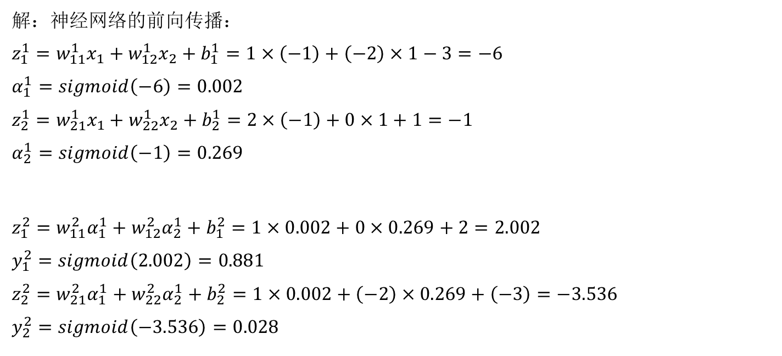
x₁
1
$$α_{1}^{1}$$
1
$$y_{1}^{2}$$
-2
0
2
1
$$y_{2}^{2}$$
x₂
$$α_{2}^{1}$$
0
-2
解：神经网络的前向传播：
$$z_{1}^{1}=w_{11}^{1}x_{1}+w_{12}^{1}x_{2}+b_{1}^{1}=1×\left(−1\right)+\left(−2\right)×1−3=−6$$
$$α_{1}^{1}=sigmoid\left(−6\right)=0.002$$
$$z_{2}^{1}=w_{21}^{1}x_{1}+w_{22}^{1}x_{2}+b_{2}^{1}=2×\left(−1\right)+0×1+1=−1$$
$$α_{2}^{1}=sigmoid\left(−1\right)=0.269$$
$$z_{1}^{2}=w_{11}^{2}α_{1}^{1}+w_{12}^{2}α_{2}^{1}+b_{1}^{2}=1×0.002+0×0.269+2=2.002$$
$$y_{1}^{2}=sigmoid\left(2.002\right)=0.881$$
$$z_{2}^{2}=w_{21}^{2}α_{1}^{1}+w_{22}^{2}α_{2}^{1}+b_{2}^{2}=1×0.002+\left(−2\right)×0.269+\left(−3\right)=−3.536$$
$$y_{2}^{2}=sigmoid\left(−3.536\right)=0.028$$

Slide 3
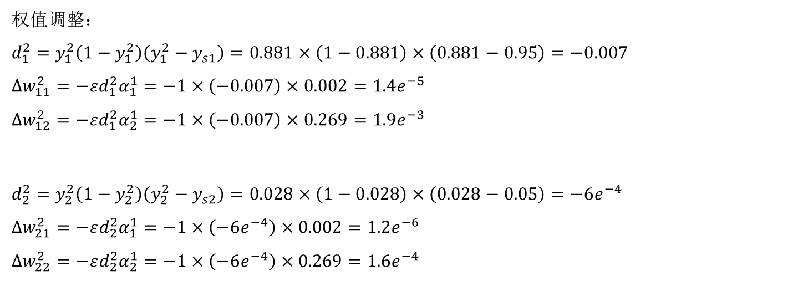
x₁
1
$$α_{1}^{1}$$
1
$$y_{1}^{2}$$
-2
0
2
1
$$y_{2}^{2}$$
x₂
$$α_{2}^{1}$$
0
-2
权值调整：
$$d_{1}^{2}=y_{1}^{2}\left(1−y_{1}^{2}\right)\left(y_{1}^{2}−y_{s1}\right)=0.881×\left(1−0.881\right)×\left(0.881−0.95\right)=−0.007$$
$$∆w_{11}^{2}=−εd_{1}^{2}α_{1}^{1}=−1×\left(−0.007\right)×0.002=1.4e^{−5}$$
$$∆w_{12}^{2}=−εd_{1}^{2}α_{2}^{1}=−1×\left(−0.007\right)×0.269=1.9e^{−3}$$
$$d_{2}^{2}=y_{2}^{2}\left(1−y_{2}^{2}\right)\left(y_{2}^{2}−y_{s2}\right)=0.028×\left(1−0.028\right)×\left(0.028−0.05\right)=−6e^{−4}$$
$$∆w_{21}^{2}=−εd_{2}^{2}α_{1}^{1}=−1×\left(−6e^{−4}\right)×0.002=1.2e^{−6}$$
$$∆w_{22}^{2}=−εd_{2}^{2}α_{2}^{1}=−1×\left(−6e^{−4}\right)×0.269=1.6e^{−4}$$

Slide 4
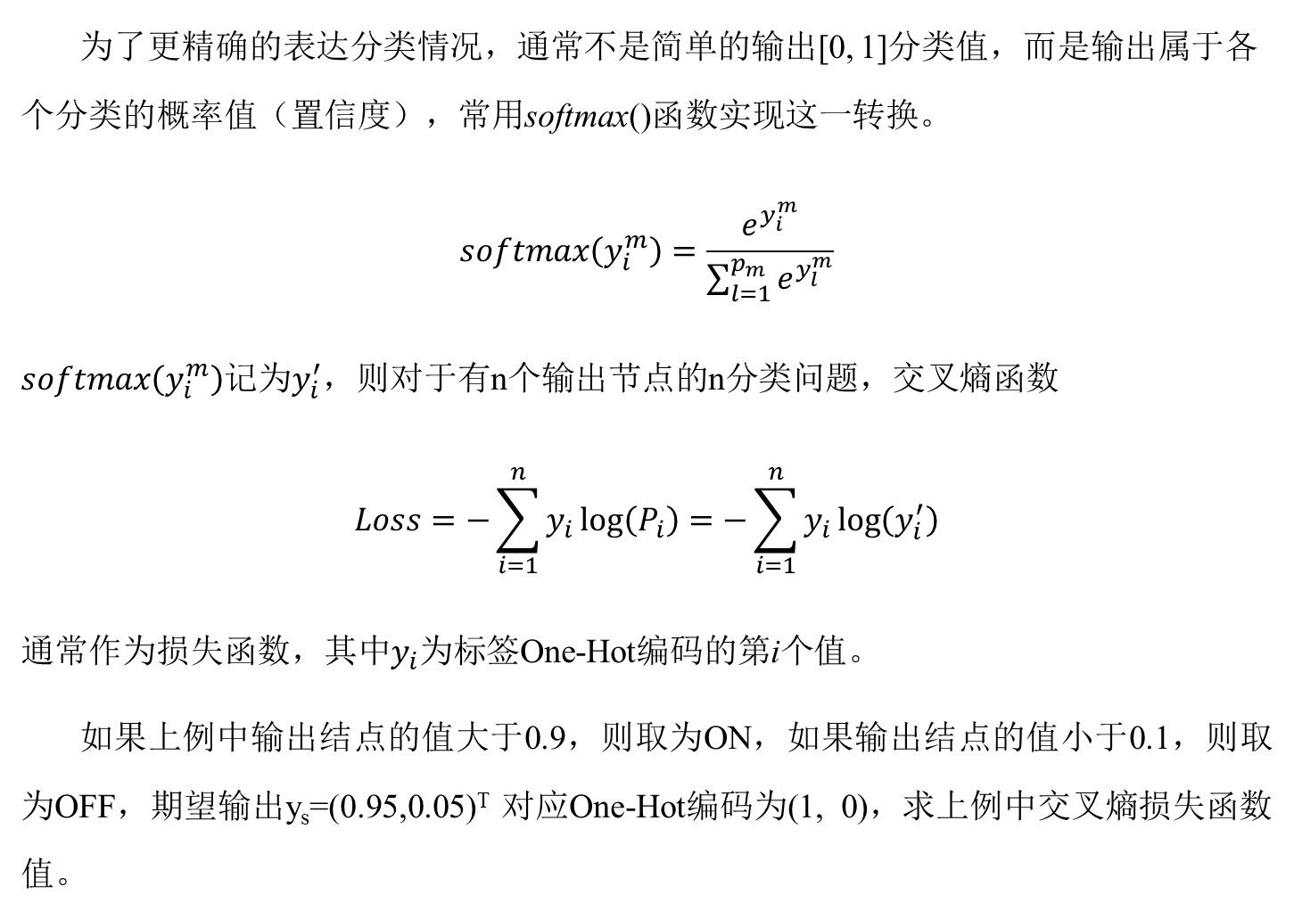
为了更精确的表达分类情况，通常不是简单的输出[0, 1]分类值，而是输出属于各个分类的概率值（置信度），常用softmax()函数实现这一转换。
$$softmax\left(y_{i}^{m}\right)=\frac{e^{y_{i}^{m}}}{\sum_{l=1}^{p_{m}}{e^{y_{l}^{m}}}}$$
$softmax\left(y_{i}^{m}\right)$记为$y_{i}^{′}$，则对于有n个输出节点的n分类问题，交叉熵函数
$$Loss=−\sum_{i=1}^{n}{y_{i}\log\left(P_{i}\right)}=−\sum_{i=1}^{n}{y_{i}\log\left(y_{i}^{′}\right)}$$
通常作为损失函数，其中$y_{i}$为标签One-Hot编码的第i个值。
如果上例中输出结点的值大于0.9，则取为ON，如果输出结点的值小于0.1，则取为OFF，期望输出y_{s}=(0.95,0.05)^{T} 对应One-Hot编码为(1, 0)，求上例中交叉熵损失函数值。

Slide 5

x₁
1
$$α_{1}^{1}$$
1
$$y_{1}^{2}$$
-2
0
2
1
$$y_{2}^{2}$$
x₂
$$α_{2}^{1}$$
0
-2
$$y_{1}^{2}=sigmoid\left(2.002\right)=0.881$$
$$y_{2}^{2}=sigmoid\left(−3.536\right)=0.028$$
则：
$$softmax\left(y_{1}^{2}\right)=\frac{e^{y_{1}^{2}}}{e^{y_{1}^{2}}+e^{y_{2}^{2}}}=0.70$$
$$softmax\left(y_{2}^{2}\right)=\frac{e^{y_{2}^{2}}}{e^{y_{1}^{2}}+e^{y_{2}^{2}}}=0.30$$
$$Loss=−\sum_{i=1}^{n}{y_{i}\log\left(y_{i}^{′}\right)}=−\left(1∗\log\left(0.70\right)+0∗\log\left(0.30\right)\right)=0.155$$

